Slide 1
Отчёт о работе клуба по интересам «Говорушки» в первой младшей группе
2018-2019 год
Воспитатель : Фролова А.В.

Slide 2
Ведущая цель клуба по интересам - приобщение к художественному
слову. Обогащение словарного запаса.
Задачи.
1. Создать условия для развития творческой активности детей.
2. Совершенствовать артистические навыки детей в плане
переживания и воплощения образа , а также их исполнительские
умения.
3. Формировать у детей простейшие образно- выразительные умения,
учить имитировать характерные движения сказочных животных.
4. Обучать детей элементам художественно- образных выразительных
средств ( интонация, мимика, пантомима.)
5. Активизировать словарь детей, совершенствовать звуковую культуру
речи, интонационный строй, диалогическую речь.
6. Формировать опыт социальных навыков поведения, создать условия
для развития творческой активности детей.
7. Развивать у детей интерес к театрализовано- игровой деятельности.
Эти задачи реализуются в процессе разнообразных видов детской
деятельности; игровой, двигательной, коммуникативной, трудовой,
продуктивной, музыкально- художественной, чтения художественной литературы.

Slide 3
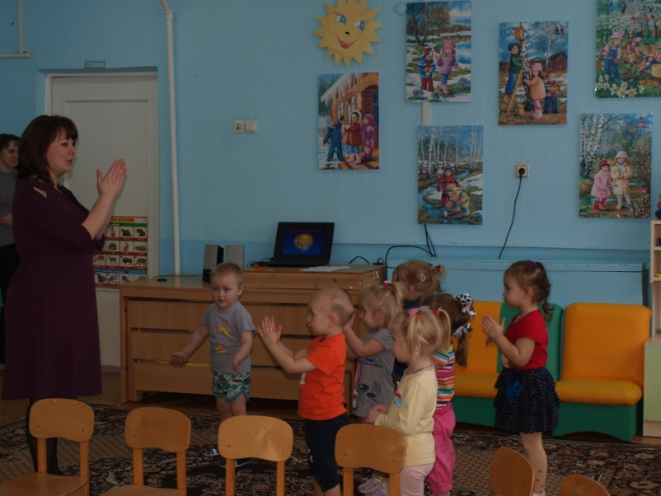
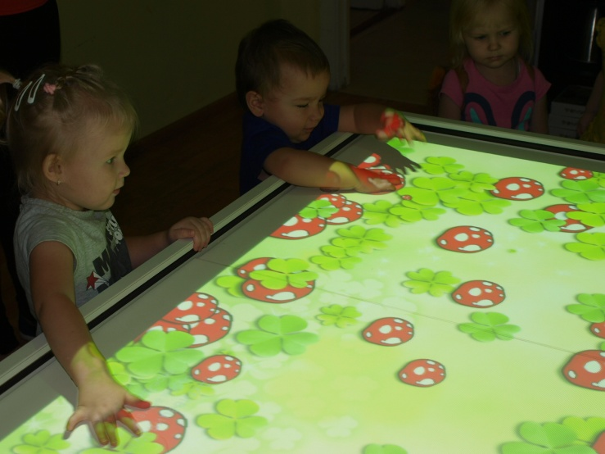
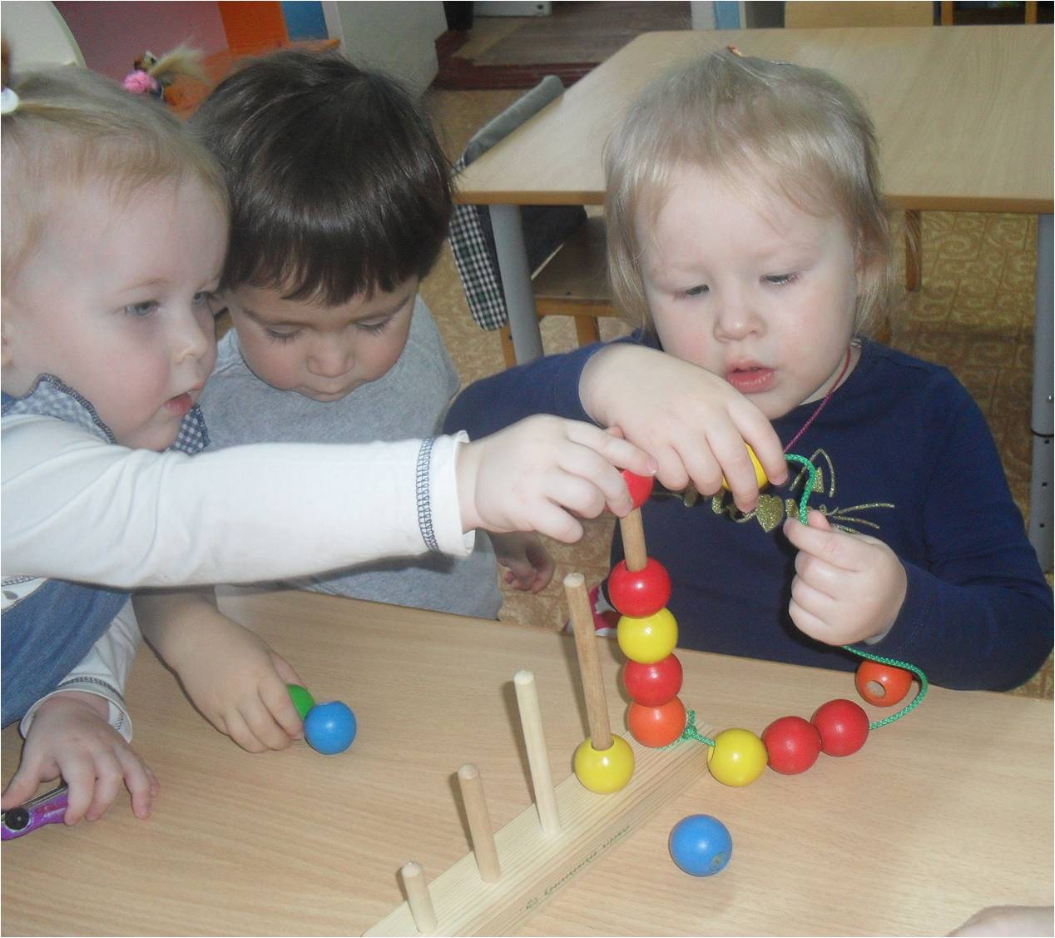
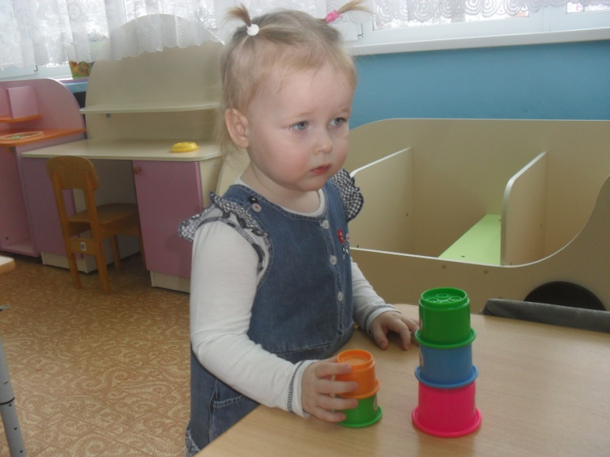
Игры на развитие мелкой моторики

Slide 4
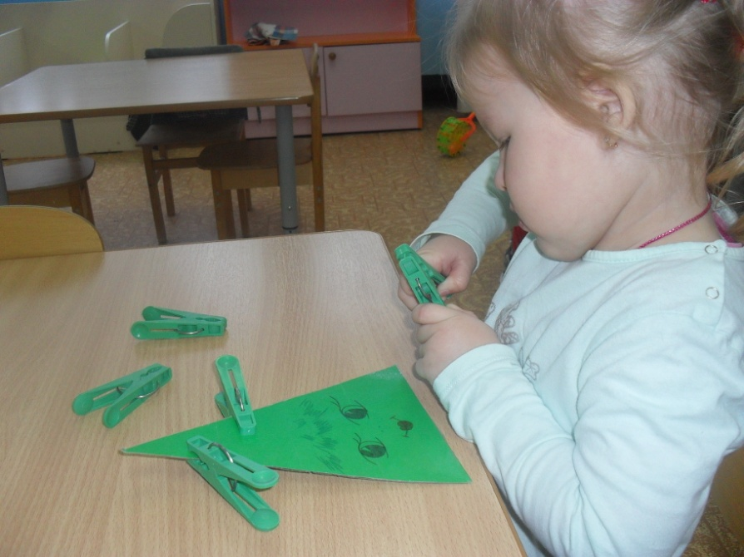
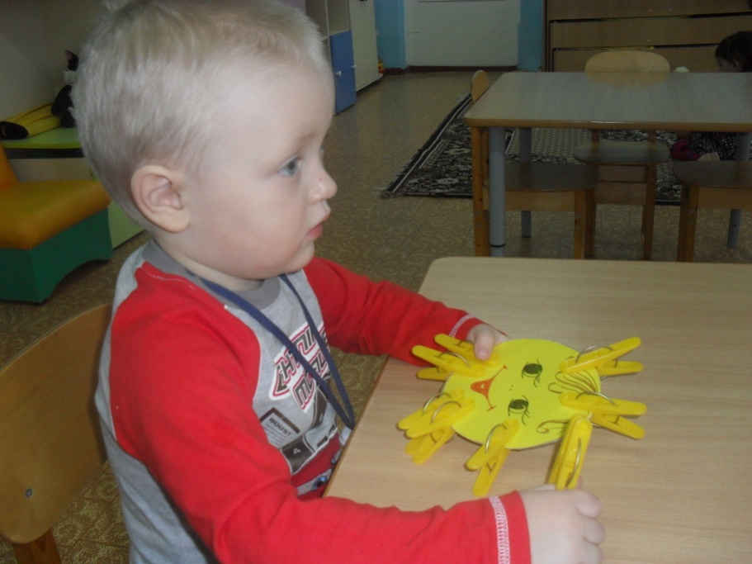
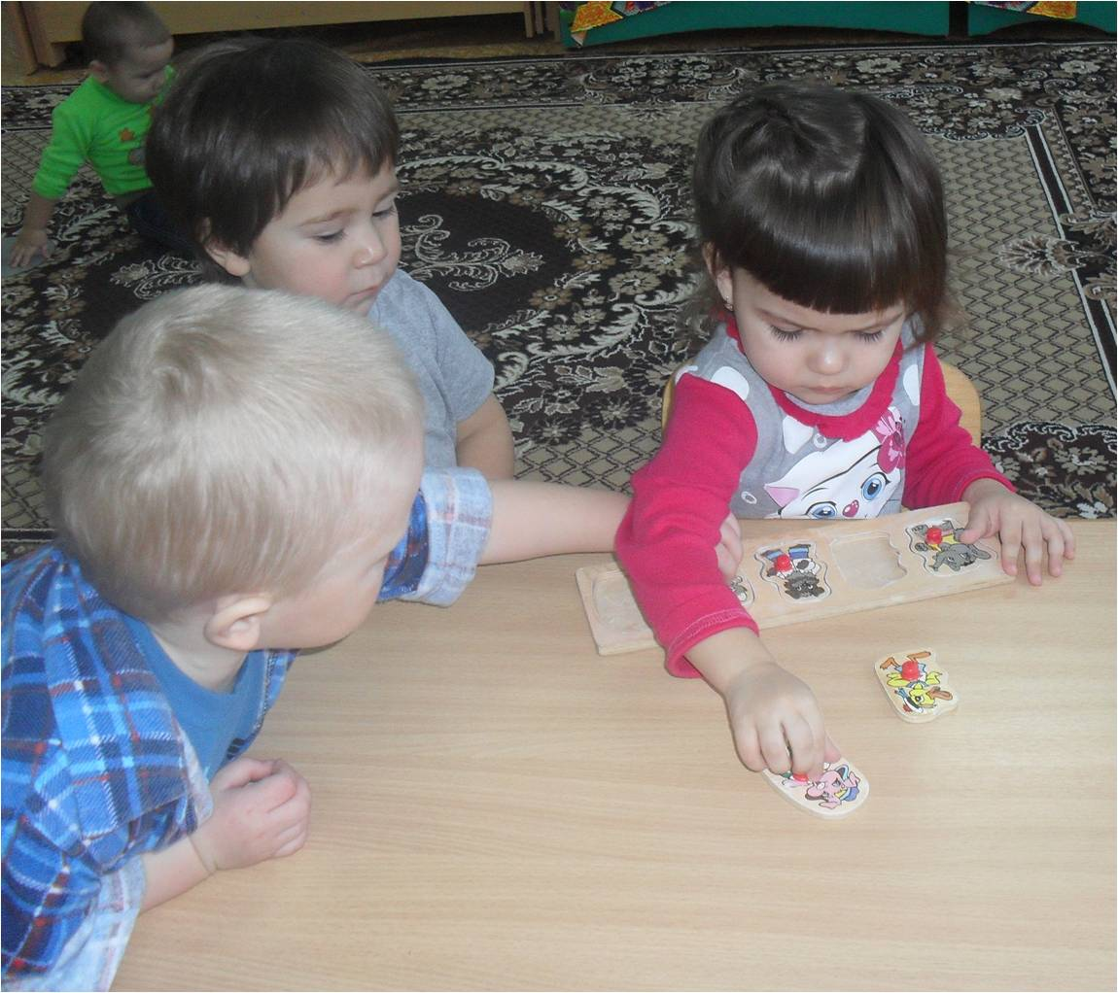
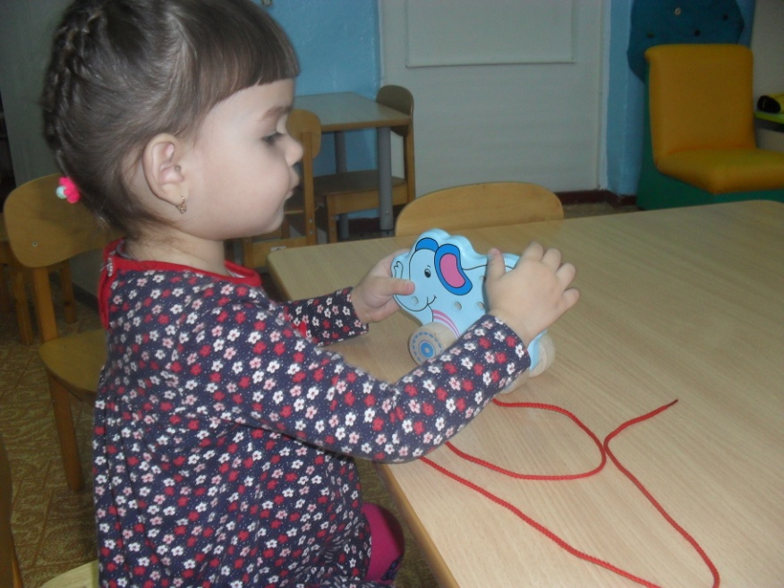

Slide 5
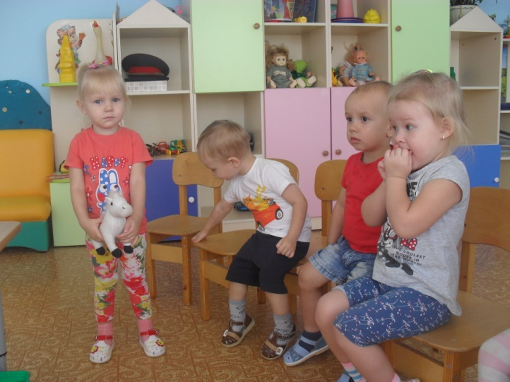
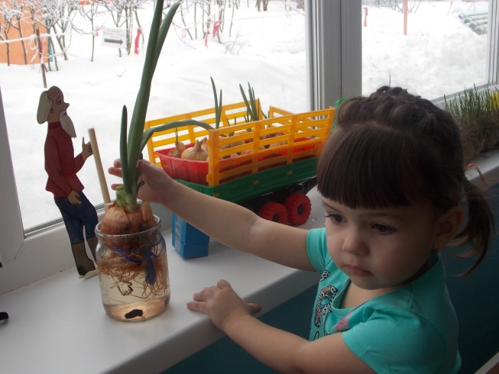
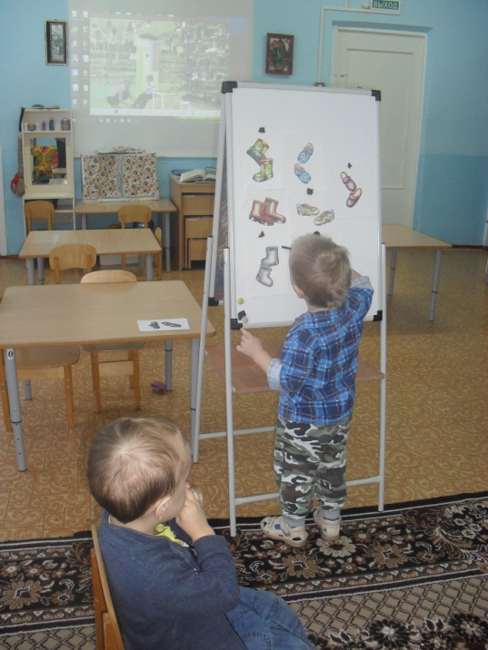
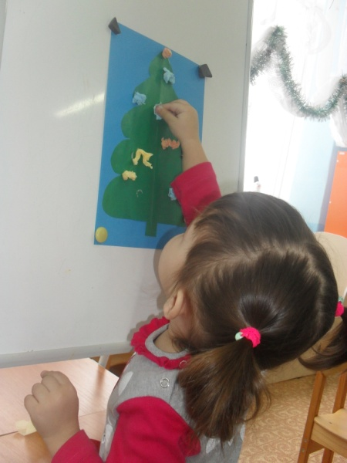
Коммуникативные игры

Slide 6
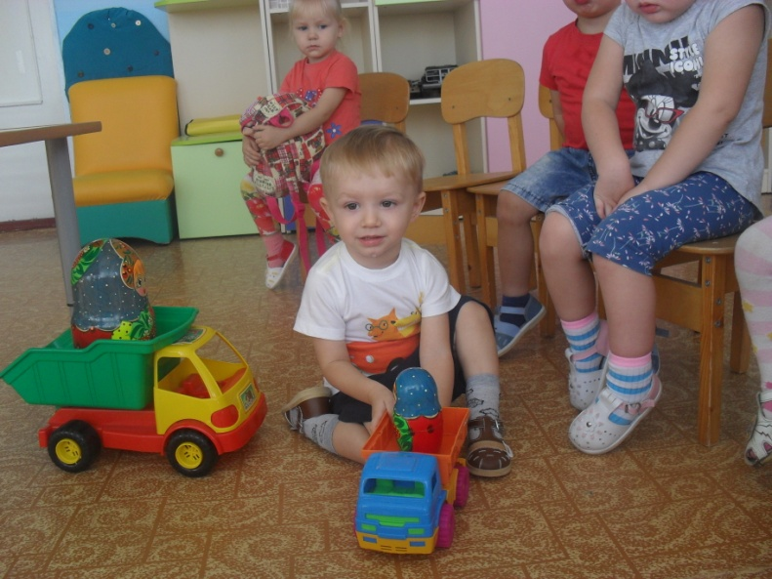
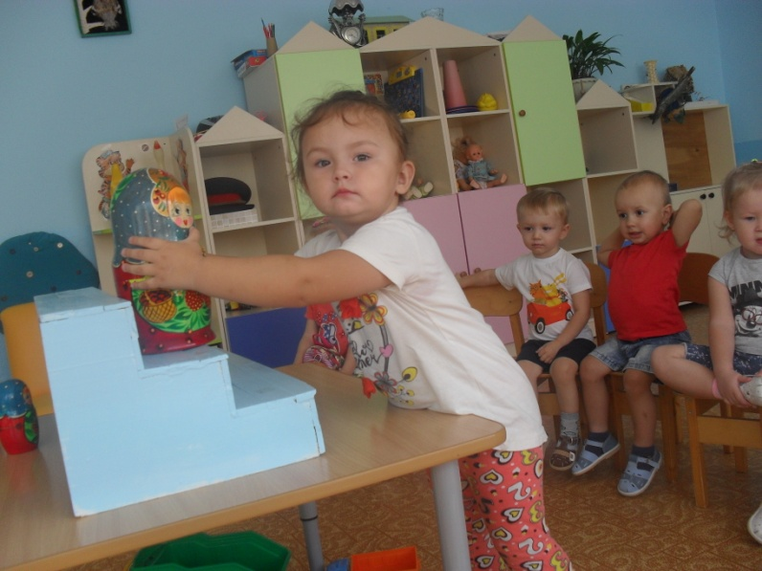
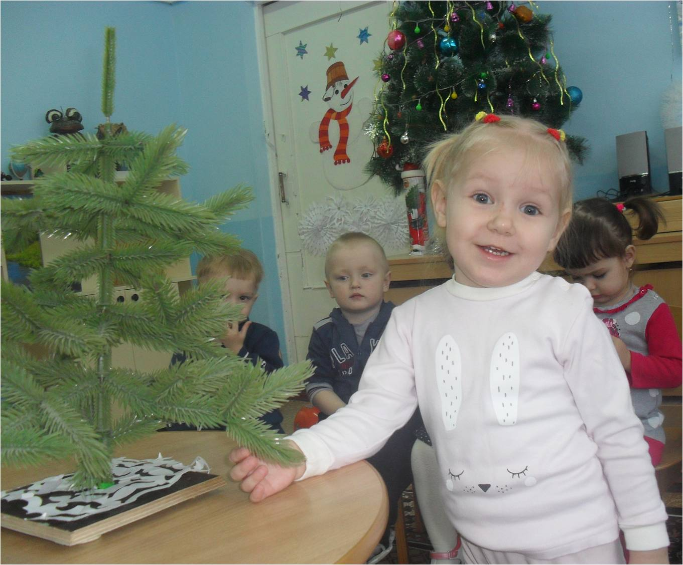
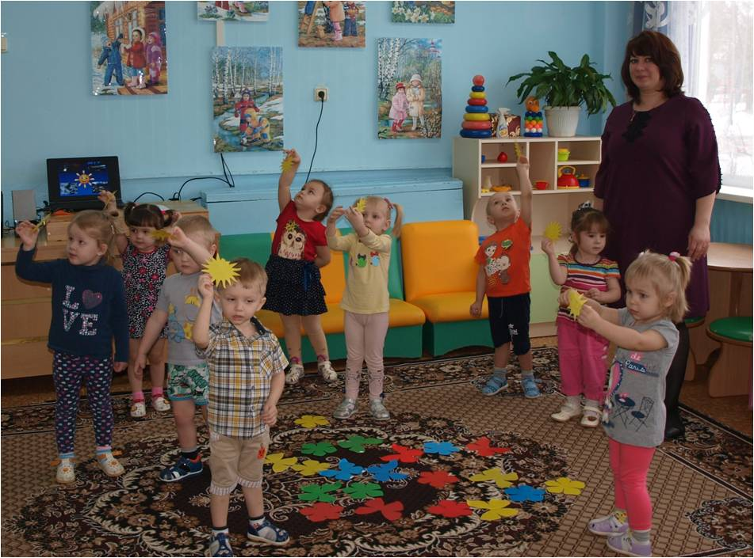

Slide 7
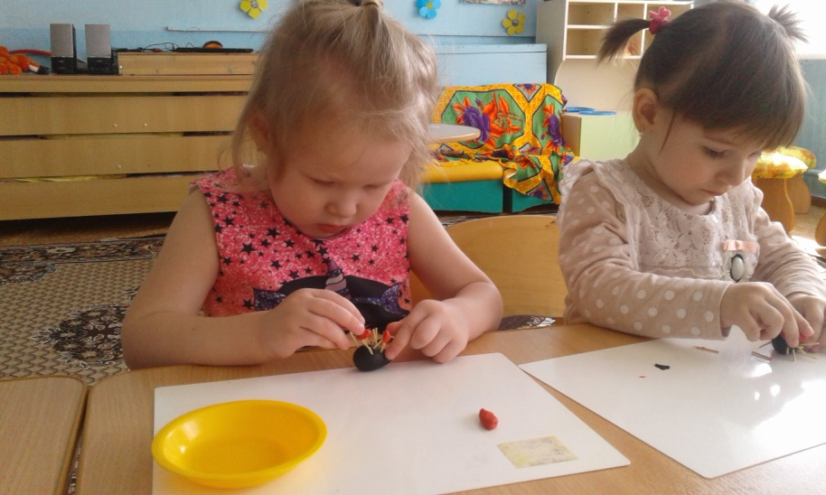
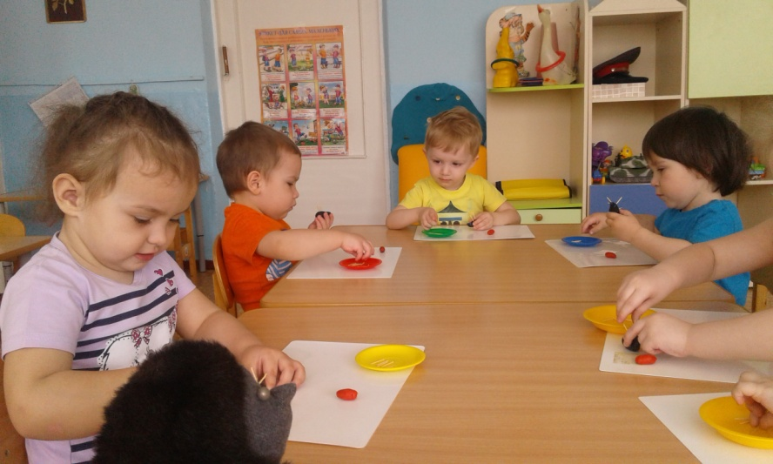
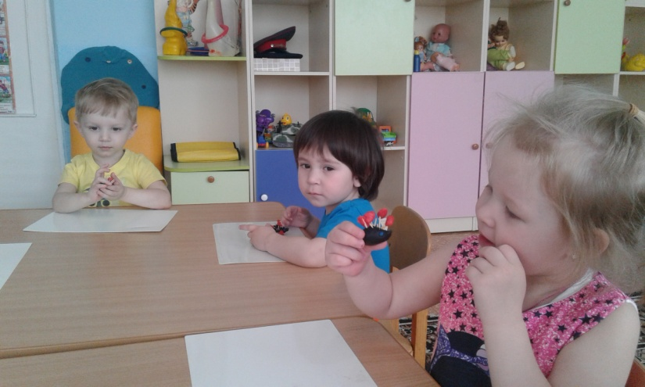
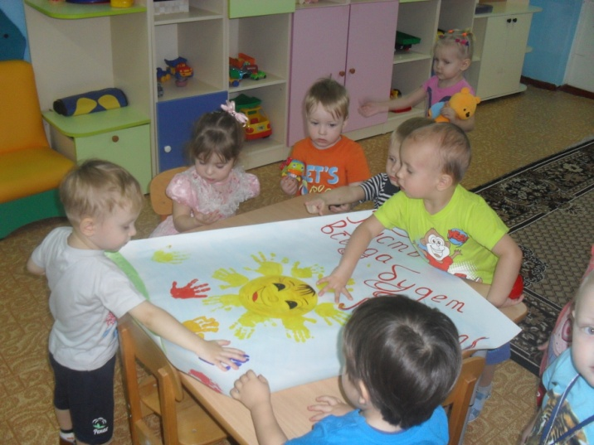
Творчество детей

Slide 8
Спасибо за внимание!

